Slide 1
Cadre de la rénovation
PNF BTS MMCM

Slide 2
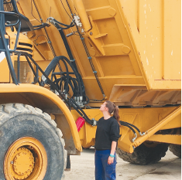
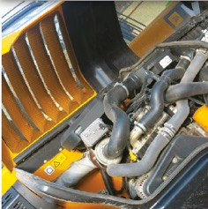
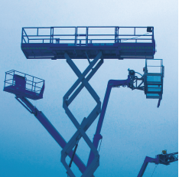
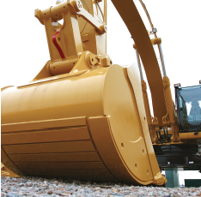
Cadre de la rénovation
La filière maintenance des matériels
Quelques statistiques
Le contexte national : des réformes avant tout pédagogiques

Slide 3
La filière maintenance des matériels

Slide 4
Historique des rénovations de la filière (excepté BEP et BT)
Mécanicien de chantier (1950-1973)
Mécanicien d'engins de chantiers de travaux publics (1973-2004)
Maintenance des matériels
tracteurs et matériels agricoles
matériels de travaux publics et de manutention
matériels de parcs et jardins
(2004-2016)
CAP
Mécanicien en machines agricoles (1954-1961 puis 1961-1981)
CAP Mécanicien en tracteurs et matériels agricoles (1981-2004)
Mécanicien en matériels de parcs et jardins (1984-2004)
Maintenance et exploitation des matériels agricoles, de travaux publics, de parcs et jardins (1990-1997 puis 1997-2002)
Maintenance des matériels
- option A : agricoles
- option B : travaux publics et manutention
- option C : parcs et jardins
(2002-2016)
BacPro
Séminaire
St Jean d’Angély
Novembre 2013
Agro-équipement
(1990-1999)
Agro-équipement
(1999-2013)
Techniques et services en matériels agricoles (2013-…)
BTS
Maintenance et après-vente des engins de travaux publics et de manutention
(1999-2017)

Slide 5
Les étapes de la rénovation
2013
décembre : note d’opportunité envoyée par la profession à la Dgesco pour la rénovation des CAP, Bacpro et BTS MAVETPM validée lors de la réunion plénière de la sous-commission « automobile, matériel agricole et de travaux publics » puis validé par la 3ième CPC plénière
CAP-BacPro
2014
mai : début des travaux d’écriture du référentiel
2015
décembre : présentation en CPC
2016
Janvier : instances consultatives
mars : publication des textes et séminaire
BTS
2015
Juin : début des travaux d’écriture du référentiel
2016
décembre : présentation en CPC
2017
Janvier-mars : instances consultatives
mars : publication des textes
septembre : mise en œuvre du référentiel
2019
première session BTS MMCM

Slide 6
Historique des rénovations de la filière (excepté BEP et BT)
Proposition en cours
Mécanicien de chantier (1950-1973)
Mécanicien d'engins de chantiers de travaux publics (1973-2004)
Maintenance des matériels
matériels agricoles
matériels de construction et de manutention
matériels d’espaces verts
(2016- …)
CAP
Maintenance des matériels
tracteurs et matériels agricoles
matériels de travaux publics et de manutention
matériels de parcs et jardins
(2004-2016)
Maintenance des matériels
matériels agricoles
matériels de travaux publics et de manutention
matériels d’espaces verts
(2016- …)
Mécanicien en machines agricoles (1954-1961 puis 1961-1981)
CAP Mécanicien en tracteurs et matériels agricoles (1981-2004)
Mécanicien en matériels de parcs et jardins (1984-2004)
Maintenance et exploitation des matériels agricoles, de travaux publics, de parcs et jardins (1990-1997 puis 1997-2002)
Maintenance des matériels
- option A : agricoles
- option B : travaux publics et manutention
- option C : parcs et jardins
(2002-2016)
Maintenance des matériels
matériels agricoles
matériels de construction et de manutention
matériels d’espaces verts
(2016- …)
Maintenance des matériels
matériels agricoles
matériels de travaux publics et de manutention
matériels d’espaces verts
(2016- … )
BacPro
BTS
BTS Agro-équipement
(1990-1999)
BTS Agro-équipement
(1999-2013)
Techniques et services en matériels agricoles (2013-…)
Maintenance et après-vente des engins de travaux publics et de manutention
(1999-2017)
Maintenance des matériels de construction et de manutention
(2017-…)

Slide 7
Quelques statistiques

Slide 8
Quelques chiffres à la rentrée 2015
D’après la base centrale de pilotage MENESR
 | Apprentis |  | Scolaires
 | BTS 1 | BTS 2 | BTS 1 | BTS 2
Nb EPLE/CFA | 12 |  | 8
Nb apprentis/élèves | 112 | 104 (19 doublants) | 76 | 63 (4 doublants)
Nb filles | 1 | 0 | 2 | 0
Origines des apprentis/élèves en 1^{ière} année de BTS (situation en 2014)
Apprentis
Scolaires

Slide 9
Liaison BacPro-BTS
Article 33 de la loi n° 2013-660 du 22 juillet 2013
« … le recteur d'académie, chancelier des universités, prévoit, pour l'accès aux sections de techniciens supérieurs et aux instituts universitaires de technologie, respectivement un pourcentage minimal de bacheliers professionnels et un pourcentage minimal de bacheliers technologiques ainsi que des critères appropriés de vérification de leurs aptitudes…»
Circulaire de rentrée 2014
« Au-delà de leur admission, c'est bien la réussite de ces nouveaux bacheliers qui constitue le principal enjeu de la continuité de formation entre l'enseignement scolaire et l'enseignement supérieur. »
Dossier de presse rentrée 2016
« Une expérimentation va être engagée dans cinq académies (Rennes, Dijon, Besançon, Lille et Amiens) afin de permettre, sur avis de l’équipe pédagogique de terminale, aux bacheliers professionnels qui le souhaitent, d’intégrer une section de technicien supérieur. »

Slide 10
Statistiques à l’examen
Présents à l’examen
% de réussite
Statuts des candidats présents en 2015
(Autres : formation continue, candidats individuels, enseignement à distance)

Slide 11
Le contexte national : des réformes avant tout pédagogiques

Slide 12
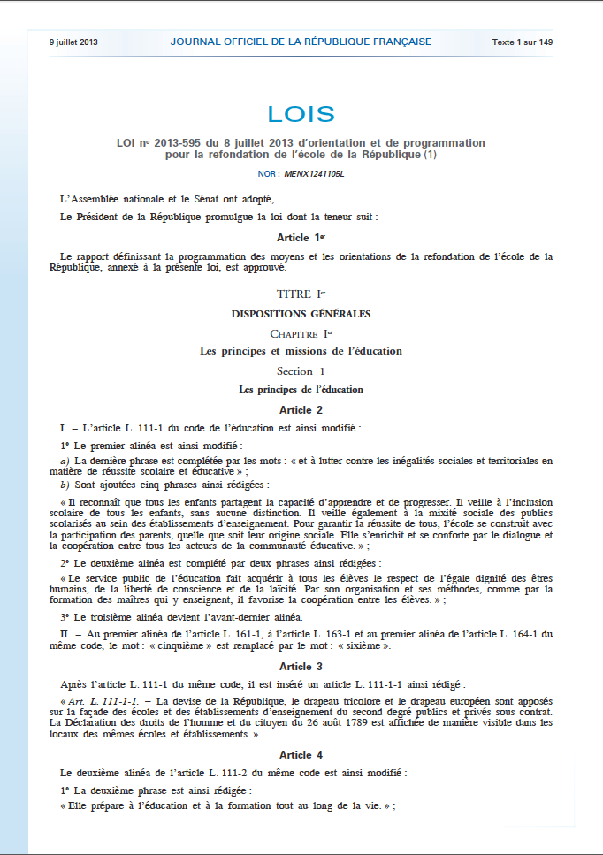
La loi de refondation de l’école de la République 8 juillet 2013
Article L. 111-1 :
Tous les enfants partagent la capacité d’apprendre et de progresser.
Une refondation pédagogique
Refonder la formation initiale et continue aux métiers du professorat et de l’éducation (création des ESPE, nouvelles maquettes de concours)
Placer le contenu des enseignements au cœur de la formation
Repenser le socle commun de connaissances, de compétences et de culture et mieux l’articuler avec les programmes d’enseignement
Faire évoluer les modalités d’évaluation et de notation des élèves
Valoriser l’enseignement professionnel (accès aux STS)
…
Notes:
Article L. 721-2 : ESPE
Elles assurent le développement et la promotion de méthodes pédagogiques innovantes.
Elles préparent les futurs enseignants et personnels d’éducation aux enjeux du socle commun de connaissances, de compétences et de culture et à ceux de la formation tout au long de la vie.

Slide 13
Au collège Les enseignements complémentaires (AP et EPI)
Enseignements communs
23 h en 6e
22 h en 5e / 4e / 3e
Pédagogie différenciée
Pédagogie active
Accompagnement personnalisé
3 h en 6e
1 ou 2 h en 5e / 4e / 3e
Enseignements pratiques interdisciplinaires (EPI)
3 ou 2 h en 5e / 4e / 3e
Enseignements complémentaires
3 h hebdomadaires en 6e et 4 h hebdomadaires en 5e, 4e et 3e
Autonomie
Notes:
La répartition entre AP et EPI doit être la même pour tous les élèves d’un même niveau de classe.
Le choix des heures consacrées aux enseignements complémentaires est fait au sein de l’établissement, en respectant l’équité pour tous les élèves d’un même niveau.
Les contraintes sur le choix des EPI sont exposées dans la diapositive « Les enseignements complémentaires / Enseignements pratiques interdisciplinaires 2/2 ».

Slide 14
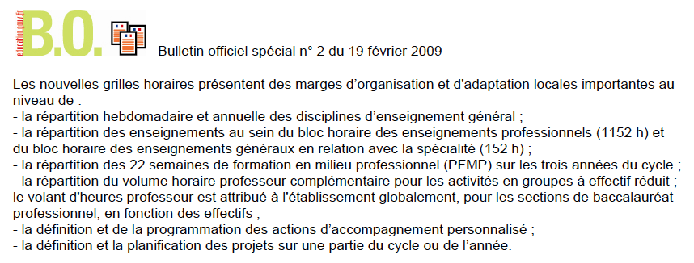
Au lycée professionnel
(210 h)
Pédagogie différenciée
Pédagogie active
Autonomie

Slide 15
Dans les STS rénovées depuis 2016 AP et co-intervention
Accompagnement personnalisé
90 heures sur les deux années
ou 45 heures par année
ou 1,5 heures par semaine
En classe à effectifs réduits
Co-intervention
En LV1 : 1 heure par semaine
Avec d’autres disciplines suivant les spécificités des BTS
(0,5 heure par semaine avec les mathématiques)
Pédagogie différenciée
Pédagogie active
Autonomie

Slide 16
Co-intervention entre deux enseignants de disciplines différentes
Objectifs et avantages :
Démontrer aux étudiants la cohérence des différentes parties du programme vis-à-vis de la formation à leur futur métier.
Impliquer les étudiants dans leur apprentissage par nécessité de mobiliser des notions vues dans différents cours.
Principes :
complémentarité – travail d’équipe – concertation

Slide 17
Co-intervention
Travail préparatoire :
Nécessité de connaître l’enseignement (objectifs et structure) de l’autre discipline.
Nécessité de respecter la démarche pédagogique de chaque discipline.
Nécessité de planifier les progressions afin que les notions communes soient abordées dans un ordre logique.
Nécessité d’identifier les différences de vocabulaire et de notation pour les harmoniser.
Organisation :
Prise en charge des heures de intervention par les enseignants de la classe
Intervention des deux enseignants dans la même salle ou le même espace de formation technique
Organisation des emplois du temps qui permet de la souplesse (chaque semaine, tous les 15 jours…)

Slide 18
Les modalités de la co-intervention
L’un enseigne, l’autre observe
L’un enseigne, l’autre aide
Enseignement parallèle
réduit
réduit
moyen
Enseignement avec groupe différencié
En tandem
L'enseignement en ateliers
important
important
moyen
Temps de travail commun préparatoire
D’après Interactions : Collaboration Skills for School Professionals

Slide 19
Dans les STS rénovées depuis 2016 Stages en milieu professionnel
Premier stage « facultatif » : stage de découverte
lors du premier semestre de la première année, exclusivement aux étudiants possédant un baccalauréat général et technologique ;
d’une durée de deux semaines (pouvant se dérouler en partie sur des vacances scolaires) ;
stage dépendant d’un projet d’établissement comportant l’organisation pédagogique pour les étudiants qui ne font pas ce stage.
« Second » stage spécifique à la spécialité
d’une durée de six à dix semaines (pouvant se dérouler en partie sur des vacances scolaires) ;
période de stage non imposée dans le référentiel de formation.
Pédagogie différenciée
Pédagogie active
Autonomie

Slide 20
Grille horaire
Horaire et programme communs aux BTS rénovés depuis 2016
a : cours en division entière
b : travaux dirigés ou pratiques de laboratoire
c : travaux pratiques d’atelier ou projet

Slide 21
Formation des enseignants et postes spécifiques
Organisation de stage de formations
BTS ou diplômes | Agrégés et certifiés : Disciplines concernées | Professeurs de lycée professionnel : Disciplines concernées
Maintenance des véhicules (ex après-vente automobiles) | Toutes les disciplines relevant des sciences industrielles de l’ingénieur | - Génie mécanique construction - Génie mécanique maintenance
Maintenance et après-vente des engins de travaux publics et de manutention
Techniques et services en matériels agricoles

Slide 22
Remerciements

Slide 23



Un groupe de travail tripartite
Des représentants des milieux professionnels, employeurs et salariés pour définir les activités visées et spécifier les compétences attendues
Des professionnels de la formation et de l’évaluation – inspecteurs, enseignants – pour assurer une définition précise des compétences et connaissances à valider
Audebert Pascal
Bouché Olivier
Buronfosse Renaud
Condé Juan-Carlos
Dupont- Provost Florence
Maheut Benoit
Mahieu Olivier
Petit-Jean Pascal
Puybaret Laurent
Vidal Xavier
Belmokhtar Abdesselam
Bousquet Jean-Louis
Bouvier Jean-Luc
Costa Pascale
Dupire Henri
Fleuranceau Thierry
Krebs Jean-Paul
Laffargue Philippe
Massey Jean-Luc
Pasquier Christophe
Pauphillat Yvon
Ruel Frédéric-Michel
Schultheiss Pierre
Valtais Didier
Des représentants de la direction générale de l’enseignement scolaire pour garantir le respect de la norme nationale
Piot Sabine

Slide 24

Merci à chacun(e) de votre attention

